Slide 1



基于Xna跨平台框架的轻量级2D游戏引擎开发汇报
2025年11月

Slide 2
目 录
1、系统总架构介绍
2、ECS架构各模块功能介绍
3、创新点
4、组内分工

Slide 3
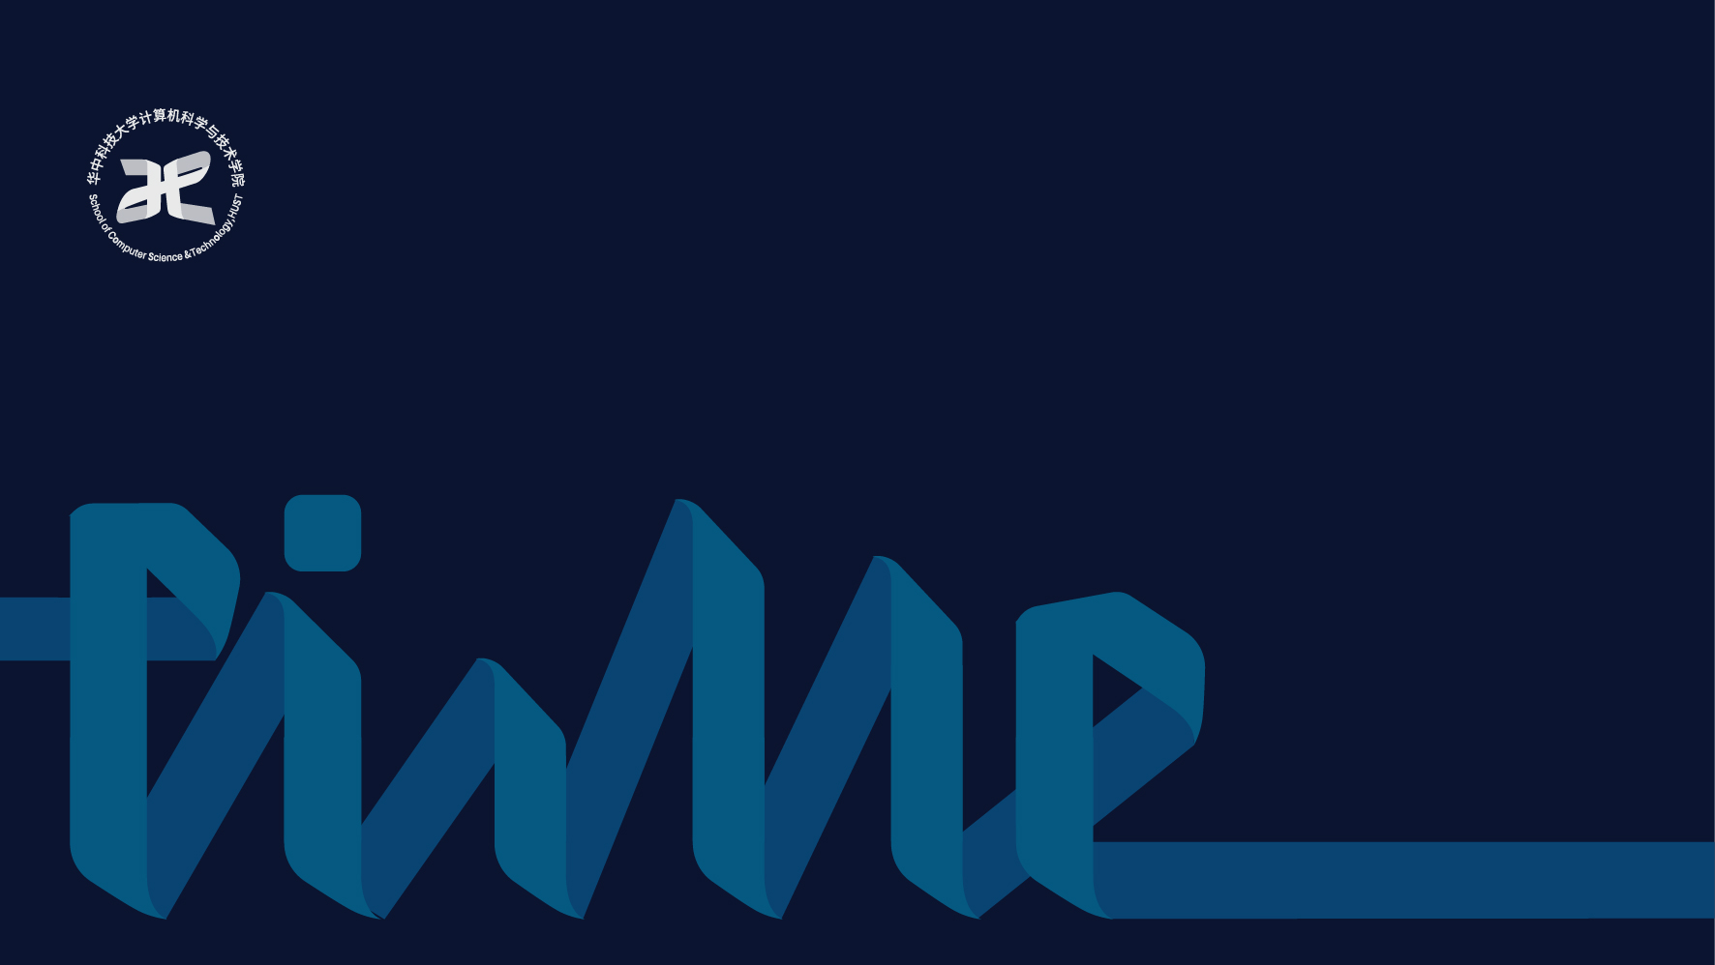
1.系统总架构介绍

Slide 4
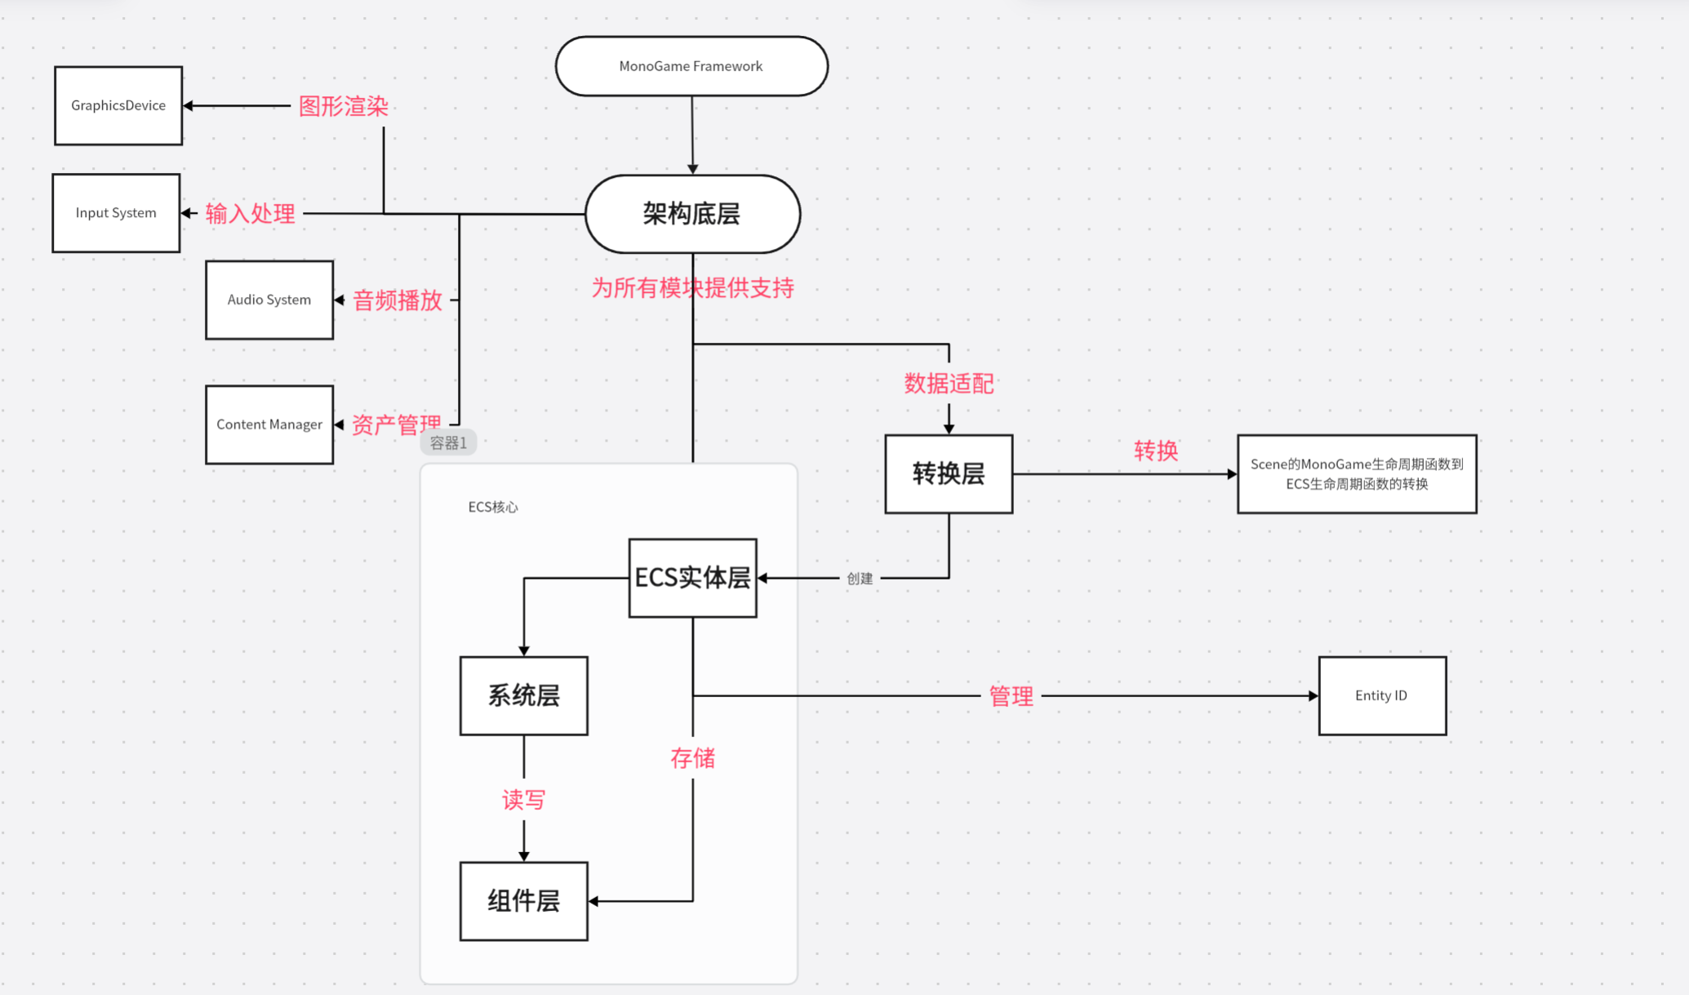

Slide 5
2.ECS架构各模块功能介绍

Slide 6
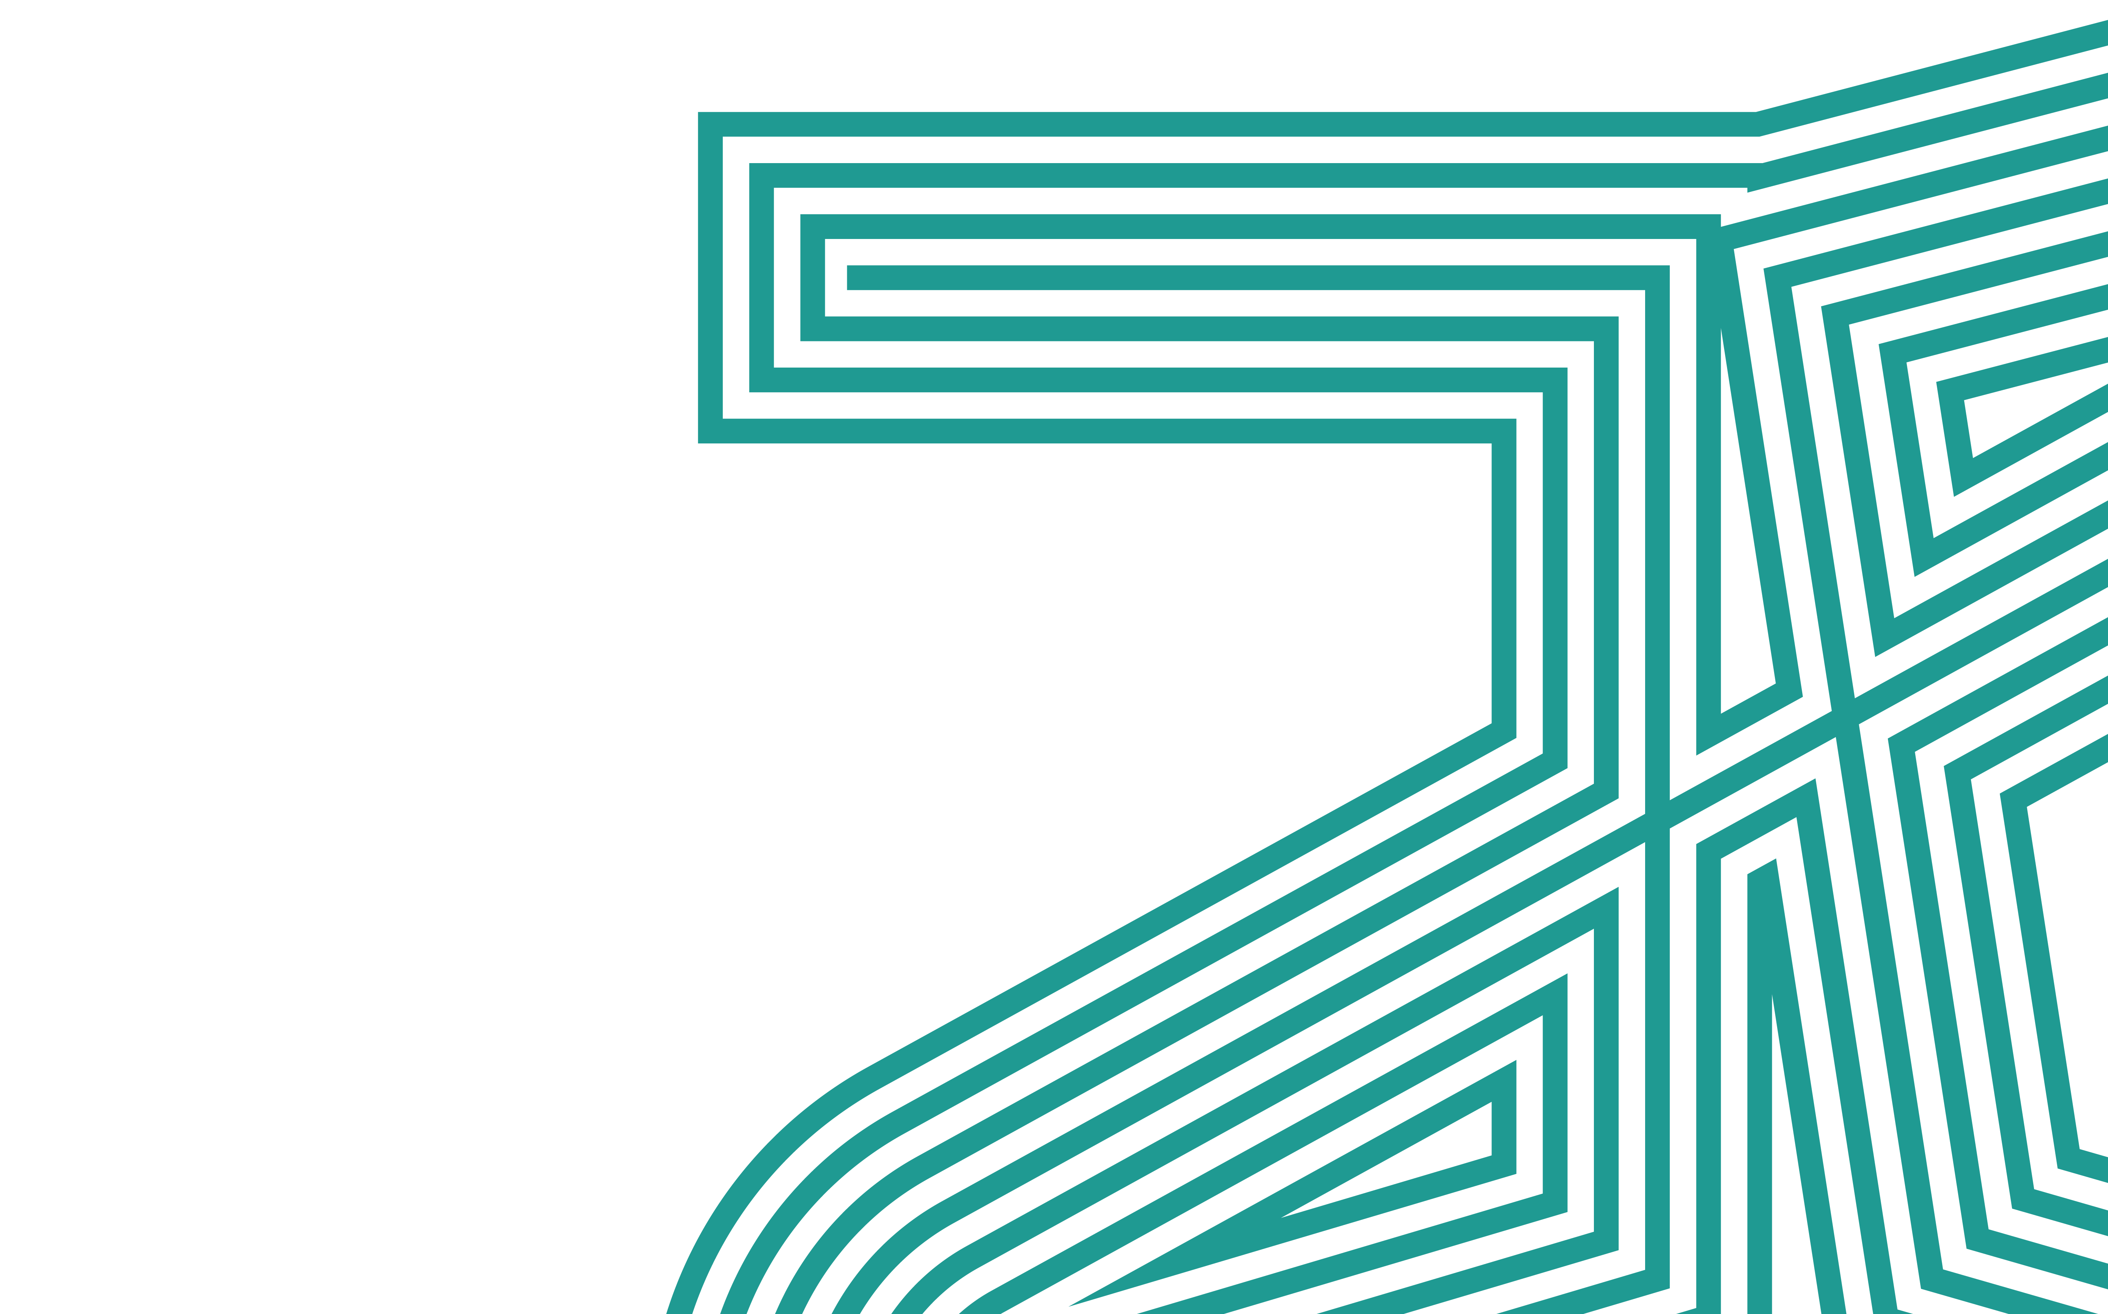
1.架构底层
5
架构底层是ECS架构中引擎或框架的基础设施，与ECS核心逻辑不直接相关，但为所有模块提供支持。在本工程中使用了MonoGame框架，它提供了系统层更新、渲染系统、底层图形API、资源加载、2D渲染等功能。具体为等函数。
引擎选用的MonoGame框架是一款基于微软Xna跨平台架构的开源工具，封装了一部分游戏开发中常用的功能类，在此框架下，游戏流程被划分为Initialize,Update,LoadContent,Draw四个阶段，并提供了相应的4个生命周期事件函数

Slide 7
2.转换层
5
转换层是将外部数据或传统OOP对象转换成ECS结构，起到适配作用。本工程中，起到转换层作用的主要为Scene类，使架构原生的生命周期函数调用得以驱动引擎表层ECS结构的生命周期活动。Scene类管理着所有实体，维护活动实体列表和状态，管理MonoGame资源加载时机，实现了MonoGame框架下生命周期函数向ECS框架的转换。

Slide 8
3.ECS实体层
5
ECS实体层是核心数据层，包含Entity和Component的存储和基本管理。实体层具体为GameObject类，定义了坐标、标签、挂载组件等基本信息。
该类支持模板化实体创建和深拷贝实例化，极大的简化实体创建过程，提高代码可复用性。
创建的所有实体交由Scene类统一管理和维护。

Slide 9
4.组件层
5
组件层负责实现实体需要的特定功能，每个组件都继承自GameComponent抽象类，按照需求实现awake、start、Update方法，以便上层管理。必须实现Clone类以支持实例化过程中的深拷贝。
按照ECS的理论，组件层理应为纯数据，无行为定义，但是考虑到多人合作开发和代码维护等现实因素，参考Unity等成熟商业游戏引擎的做法，在实现中为了便捷，还是将行为定义加入到组件中去，也就是将组件和系统组合在一起实现，组件也表现出半ECS半OOP的特征。

Slide 10
5.系统层
5
系统层包含行为逻辑，它们遍历拥有特定组合组件的实体，并执行更新。在工程中没有单独的类实现，而是分散在Scene类和组件类中去，Scene类可控制系统的更新和实体的渲染系统，还有动画系统、输入系统、AI系统等作为组件或其一部分实现。
特别的，在现有的隔离架构下，组件需要访问未封装的底层API时，一定需要将请求的操作和操作作为委托保存进Scene类运行时的缓冲区，经由Scene类统一操作，极大的利好例如渲染算法或碰撞检测算法的优化而无需更改组件的代码内容，体现了ECS架构功能与数据解耦的优势

Slide 11
3.创新点

Slide 12
创新点
1.Monogame已经是一个成熟的游戏开发框架（《星露谷物语》基于此框架开发），但是作为代码优先的开发框架，需要开发人员有较高的编程水平，且每一个基于原生Monogame框架的工程都需要从头编写常用的工具类，传统的OOP编程又很难适应游戏这种有大量实体创建，删除，交互的特殊场景。我们的项目对Monogame的基本框架进行进一步的封装，添加对常用模块的支持，并搭建出ECS架构的引擎应用，使得引擎对开发人员友好
2.现有成熟商业游戏引擎如Unity，UE等底层属于3D引擎，代码底层复杂，对跨平台支持差，往往需要针对不同平台分发不同游戏包体，而Monogame基于微软Xna跨平台应用架构，天生支持跨不同平台（Windows，Linux，IOS）分发游戏包体，且本应用专注于2D游戏支持，代码底层足够轻量，较商业引擎有足够的性能优势

Slide 13
4.组内分工

Slide 14
分工
沈诗杰（组长）：游戏基础框架搭建，展示游戏方向定调。分工占比40-50%
马浩翔：策划书制作，思维导图绘制，基于游戏框架进行游戏开发。分工占20-30%
周士尧：UML类图绘制，基于游戏框架进行游戏开发。占比15-25
陈自浩：工具和数据结构设计，基于游戏框架进行游戏开发。占比15-25%

Slide 15
汇报完毕
欢迎指正

